Slide 1
中国虚拟天文台交流（雅安）
科研大数据技术探讨
曙光信息产业股份有限公司
高级存储方案工程师 刘冠川

Slide 2
科研领域的大数据挑战
大数据技术带来的机遇
曙光大数据解决之道

Slide 3
科研领域的大数据挑战

Slide 4
科学研究范式
第四范式：密集数据分析
第三范式：仿真模拟
第二范式：模型推演
第一范式：实验归纳
从科学范式谈起……

Slide 5

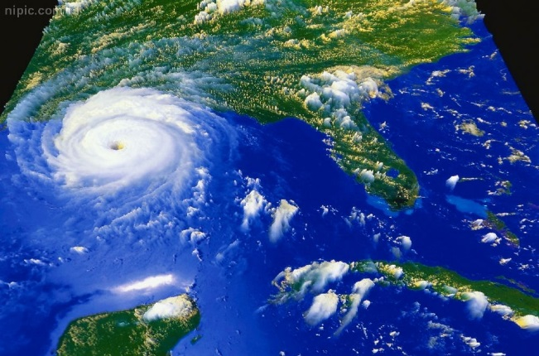
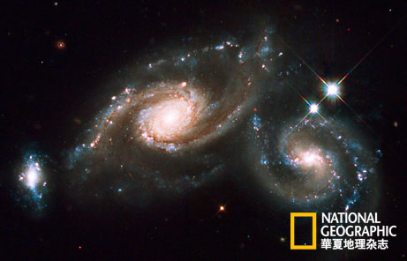

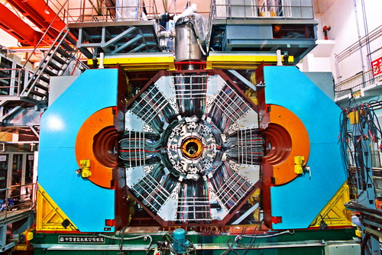
科研领域的大数据
卫星遥感、气象、天文观测、生物信息、高能物理……
5

Slide 6

虚拟天文台
Notes:
在天文学中对整个天区进行观测、普查称为巡天。利用伽马射线巡天、X射线巡天、紫外巡天、光学巡天、红外巡天和射电巡天所得到的观测数据，用适当的方法对数据进行统一规范的整理、归档，便可以构成一个全波段的数字虚拟天空；而根据用户要求获得某个天区的各类数据，就仿佛是在使用一架虚拟的天文望远镜；如果再根据科学研究的要求开发出功能强大的计算工具、统计分析工具和数据挖掘工具，就相当于拥有了虚拟的各种探测设备。
天文信息科学已经进入了海量数据时代。海量数据的存储、管理、快速检索已经成为当前最为紧迫的任务。虚拟天文台对海量存储技术及大数据处理技术提出了新的挑战和需求。

Slide 7
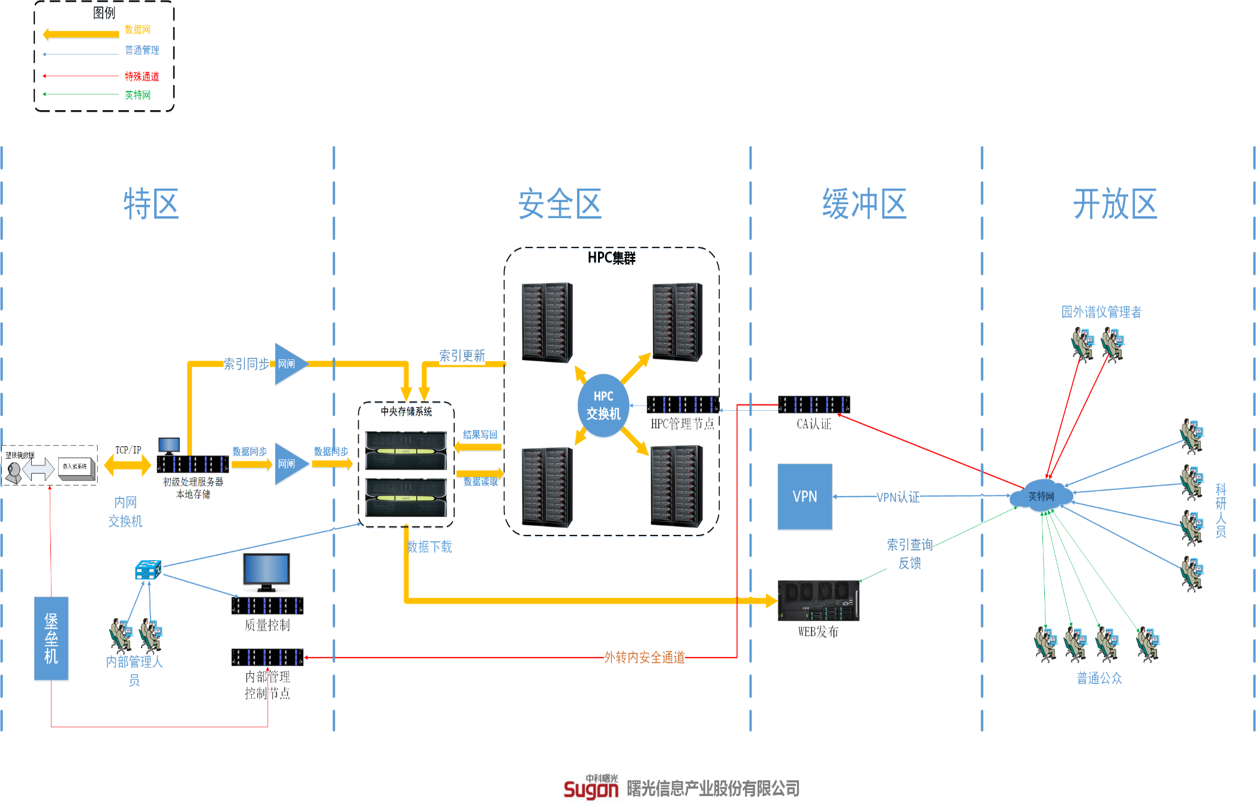

Slide 8
虚拟天文台对存储的需求
数据特征
类型：
数据库、FITS文件、VOTable文件、普通文本文件等
文件大小：
大小不一，如FITS一般可能在100KB~几十MB。
容量：
增长快，总量大。 每天数TB级的数据增长,需要构建PB级存储。
其他：
一次写入，多次读，少修改。数据写入主要在晚上。
天文信息科学已经进入了海量数据时代。海量数据的存储、管理、快速检索已经成为当前最为紧迫的任务。虚拟天文台对海量存储技术及大数据处理技术提出了新的挑战和需求。

Slide 9
大数据技术带来的机遇

Slide 10


Slide 11
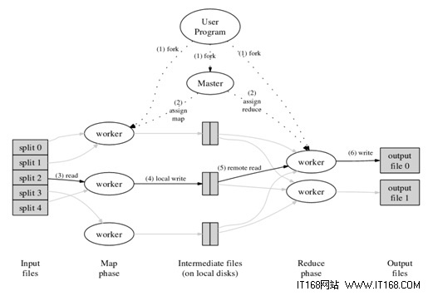
Mapreduce工作流程

Slide 12
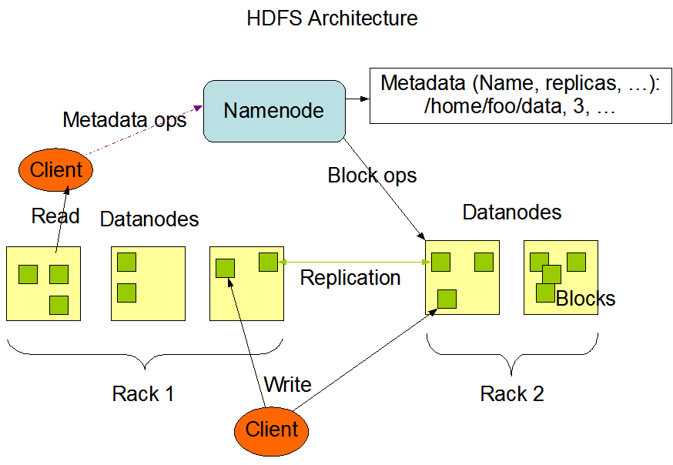
HDFS逻辑架构

Slide 13

No
HDFS是大数据唯一选择？
元数据服务器

Slide 14
百花齐放，百家争鸣
Ceph
Cleversafe
Parastor
OneFS
Gluster
QFS
DataStax
Lustre
MapRFS
MooseFS
GPFS
KFS

Slide 15
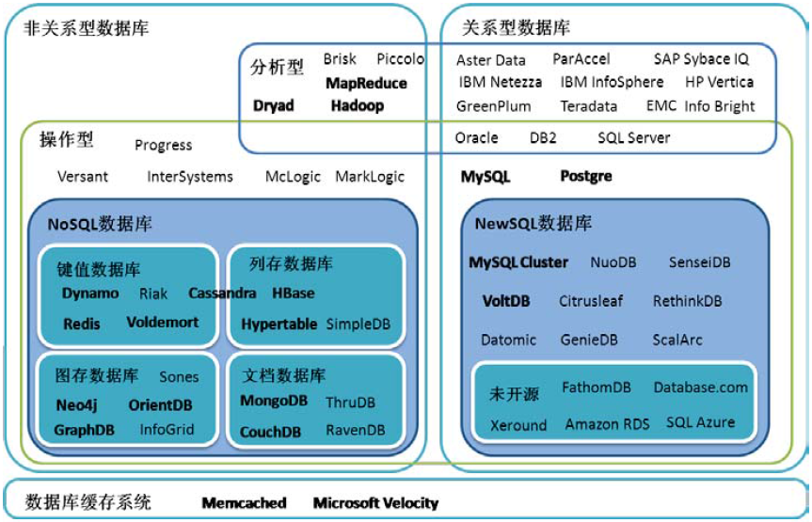
数据库系统的分类

Slide 16
MapReduce是一种补充而非替代
MapReduce不是所有其他计算框架的替代，而是一种补充。
根据应用特点采用不同的计算框架，在大数据时代，企业内的数据中心架构将会是一个混合型的环境。
统一计算平台是一种自然的发展趋势。
MapReduce
BIG DATA
MPI
RDBMS
No SQL

Slide 17
统一资源管理与调度系统
中央式调度器
中央式调度器的特点是，资源的调度和作业的管理功能全部放到一个进程中完成，开源界典型的代表是Hadoop JobTracker的实现
双层调度器
双层调度器仍保留一个经简化的中央式调度器，但调度策略下放到各个应用程序调度器完成。这种调度器的典型代表是Apache Mesos和Hadoop YARN
共享状态调度器
Google提出的下一代资源管理系统Omega
将双层调度器中的集中式资源调度模块简化成了一些持久化的共享数据和针对这些数据的验证代码。共享数据即整个集群的实时资源使用信息。

Slide 18
未来之星
Mesos
Yarn
Omega

Slide 19
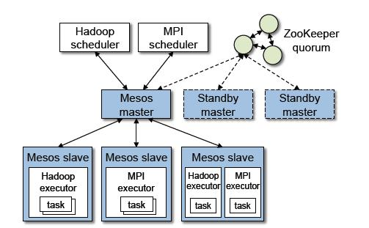
Mesos
Mesos诞生于UC Berkeley的一个研究项目，目前已经成为Apache Incubator的项目。
Apache Mesos是一个集群管理器，提供有效的分布式作业间的资源隔离和作业中的资源共享，在其基础上可以运行Hadoop， MPI， Hypertable，Spark的作业。
Apache URL:
http://www.mesos.apache.org/index.html

Slide 20
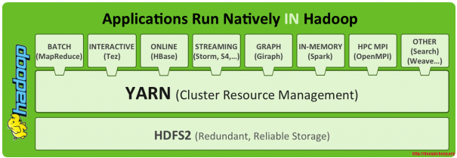
统一计算框架YARN
YARN是MRv2在Hadoop基础上演变而来的，以支持MR之外的其他计算框架。
由Resource Manager和Node Manager组成。MR 的JobTracker拆分成Resource Manager和Application Master。Resource Manager是全局的资源管理器，负责资源分配；Application Master负责application的资源申请，启动各个任务和运行状态监控。

Slide 21
Omega
Google下一代集群资源管理系统
从论文作者看，omega主要是由剑桥大学和加州大学伯克利分校的两个实习生在google实习期间完成的。

Slide 22
Mesos与YARN
相同点
让不同的计算框架能够共享一个集群资源
两级调度
都采用DRF作业调度算法
不同点
Mesos采用C++编写，YARN采用Java编写。
Mesos能够调度内存和CPU资源，YARN目前只能处理内存。
Mesos采用Linux Container进行隔离，YARN采用简单的Unix 进程进行隔离内存资源（采用Cgroups隔离CPU资源）。
一级调度中，Mesos采用Push方式，而YARN采用Pull方式。
Mesos精简设计，YARN代码复杂，是Mesos代码了3倍以上。
YARN采用了Kerberos ，并且延续了Hadoop的安全架构；Mesos对安全性方面考虑不多。

Slide 23
Mesos与Omega
相同点
让不同的计算框架和计算任务能够共享一个集群资源
不同点
Mesos采用两级调度，框架无法知道整个集群的使用信息；Omega是基于共享状态的调度器
Mesos采用悲观锁，并发粒度小；Omega采用乐观锁，MVCC实现，提升并发性
Mesos&Omega采用相同的分层策略，但是Omega资源分配的过程中会引入些全局资源因素，作为决策因子，相对Mesos来说，调度策略要复杂一点

Slide 24
曙光大数据解决之道

Slide 25

曙光大数据发展之路
曙光大数据的发展之路
Sugon storage
1996年曙光公司正式成立，曙光存储进入市场
2007年组建云存储部，致力于并行存储，云存储，并行数据库系统研发，并推出一系列产品
2009年海量存储产品Parastor，DRAC并行数据库产品发布
2010年曙光成立国家级海量存储研发中心并承接下一代EB级存储研发
2011年曙光推出Parastor200海量数据产品
2012年曙光发布XDATA大数据一体机产品
2012年-2013年 大数据产品大规模商用

Slide 26
XData大数据一体机
XData-Hadoop大数据软件
曙光自主代码
开源实现
在开源基础上改进
商业产品
统一编程接口
(XJDBC/JDBC/ODBC)
图形化任务流
(UDF-1.0/Oozie-3.3)
类SQL编译器
(Pig-0.10)
全文检索器
(Katta/Lucene)
类SQL编译器
(SQL++)
多数据转换器
(SETL)
数据仓库
(Hive-0.10)
任务调度器
(Mesos-0.13)
数据挖掘工具
(Mahout-0.7)
商业关系数据库
(Oracle-8i/9i/10g/11g)
协同工作服务
(Zookeeper-3.4)
并行处理框架
(Map/Reduce)
非结构化数据库
(Hbase-0.94)
开源关系数据库
(PostgreSQL-0.92)
分布式存储系统
(HDFS-2.0/P200)
数据传导器
(Sqoop-1.4)
海量日志收集器
(Flume-1.3)
XData-Hadoop管理组件
并行执行引擎
XData大数据处理基础平台-v1.0
大数据专用数据服务器

Slide 27
统一对外编程接口
直接面向用户，让用户方便地使用XData，提供标准接口，保持用户原有习惯
统一对外编程接口
SQL++
其他支撑工具
数据定义专用接口
加载专用接口
查询专用接口
ICE中间件
数据定义服务
加载服务
查询服务
Oracle/PG
HDFS
HBase
Hive

Slide 28
HDFS的完美替代——ParaStor
客户端
元数据读写
并发读写
并发读写
并发读写
索引控制器
索引控制器
……
索引控制器
数据控制器
数据控制器
数据控制器
索引控制器
管理控制器
管理控制器
数据迁移
数据迁移
管理网
数据控制器
数据控制器
……
数据控制器
归档

Slide 29
解决开源方案困境
更稳定
企业级系统海量存储系统
更高易用性
有完善的基于web的管理系统，管理使用非常简单。
更高处理性能
C语言编写，内核态文件系统，效率远高于HDFS。
曙光一体化大数据方案
与曙光xData大数据一体机无缝结合，软硬一体优化。
完备集群监控管理功能
对系统部件全方位监控管理。
更成熟的全活索引集群
全Active元数据集群设计，解决HDFS单点故障和负载压力

Slide 30
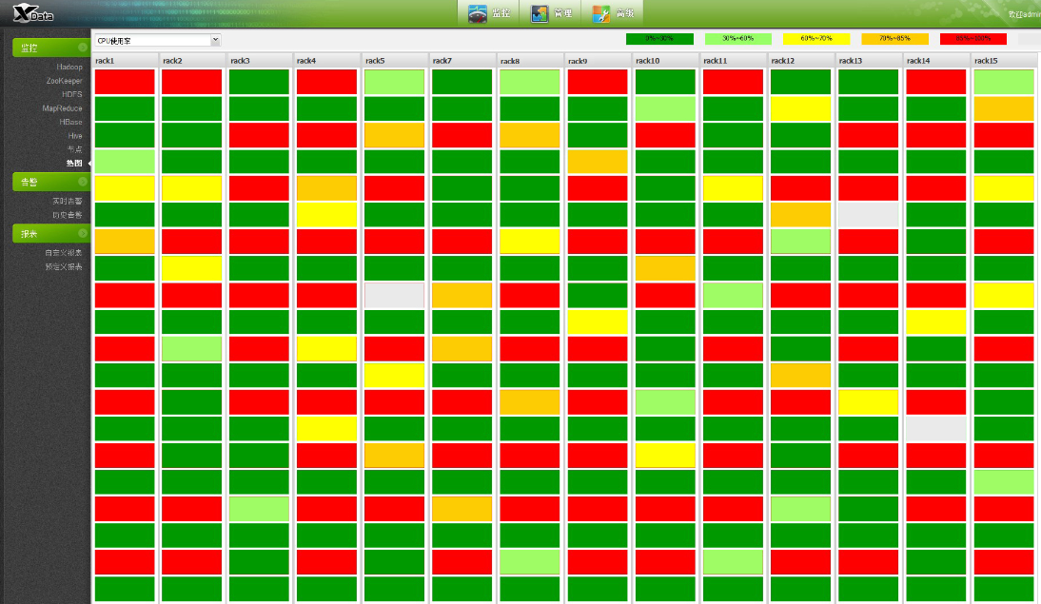
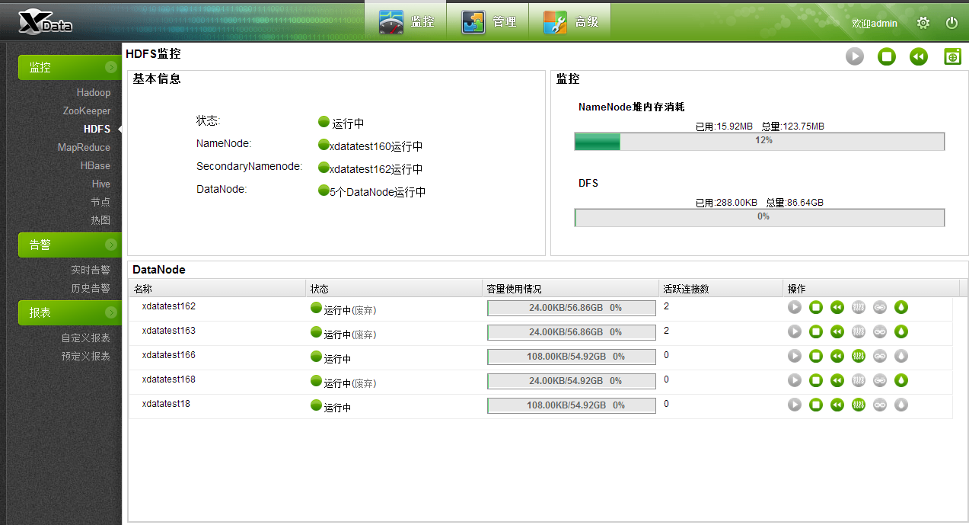
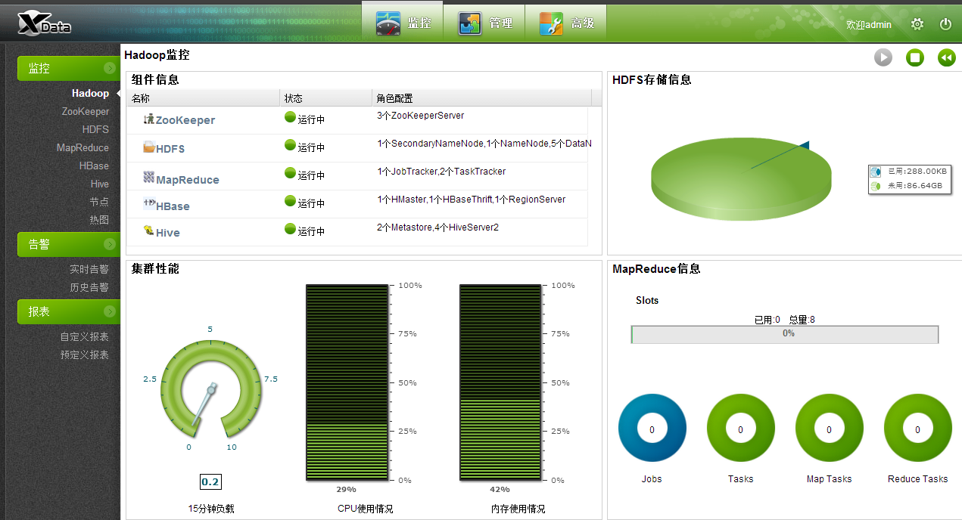
XData:全面的监控
XData提供全面的监控功能，支持各个层次软硬件的监控：
设备监控：提供各物理节点的状态、部件的基本信息监控。
组件监控：提供大数据各组件HDFS、MapReduce、HBase、Hive等服务的监控
集群监控：提供集群整体性能、状态监控
监控全方位、多层次，让你对系统的运行一览无余。

Slide 31

广阔天地大有可为
科学家的探索和企业的参与。

